Slide 1
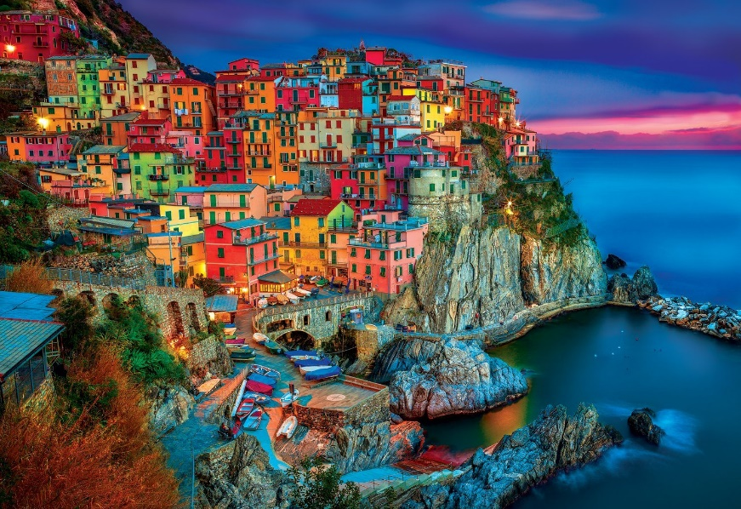
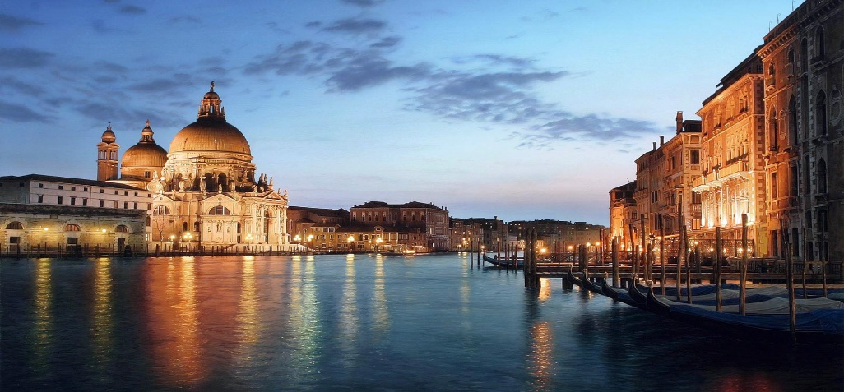
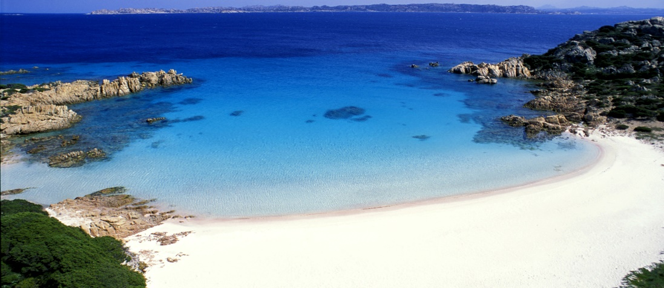
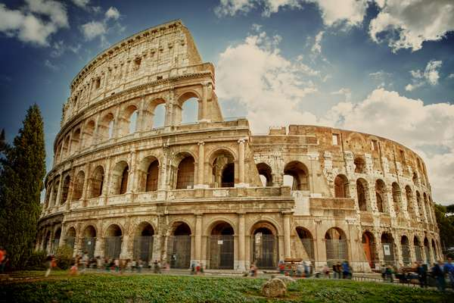
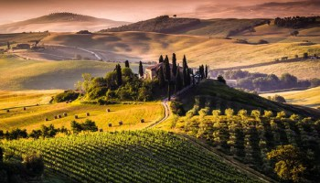
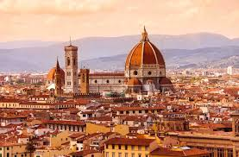
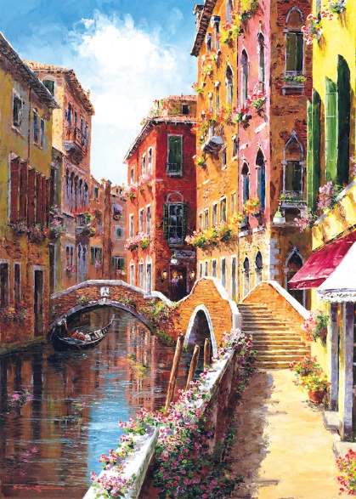
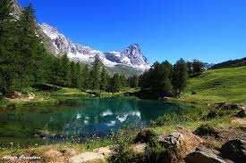
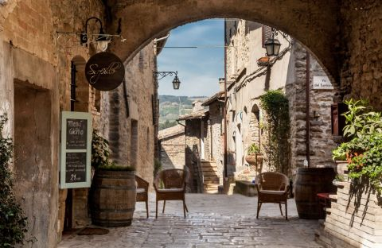
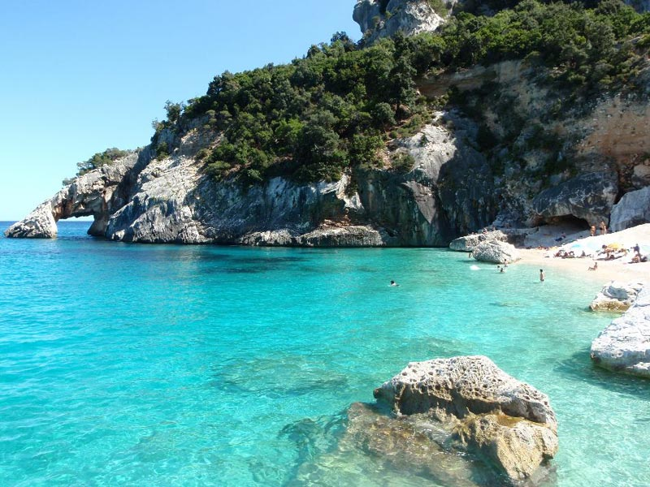
ITALIANO
PER
VIAGGIATORI

Slide 2
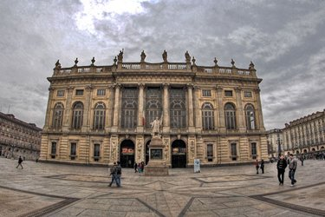
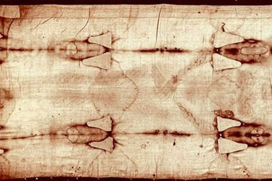
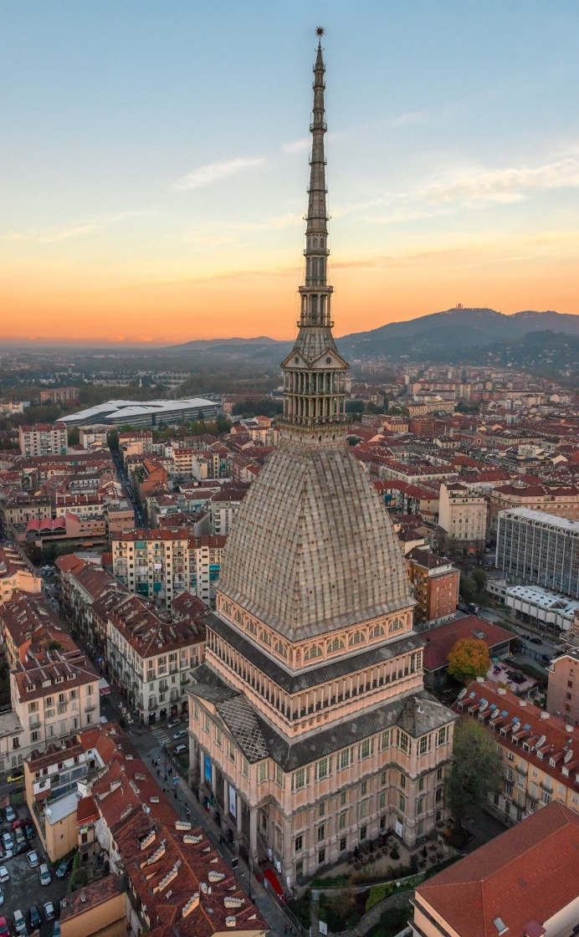
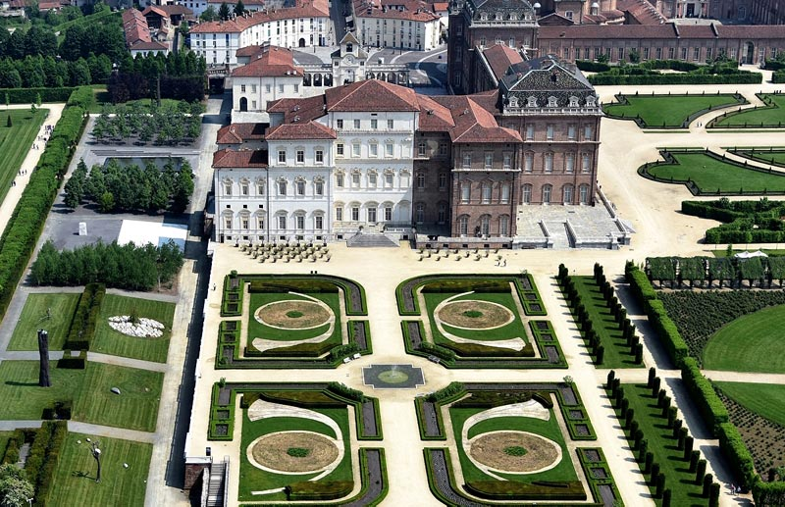
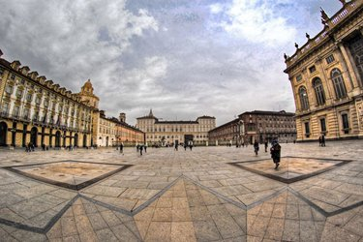
TORINO
Mole Antonelliana
Sacra Sindone
Museo Civico di Arte Antica
Piazza Castello
Venaria Reale

Slide 3
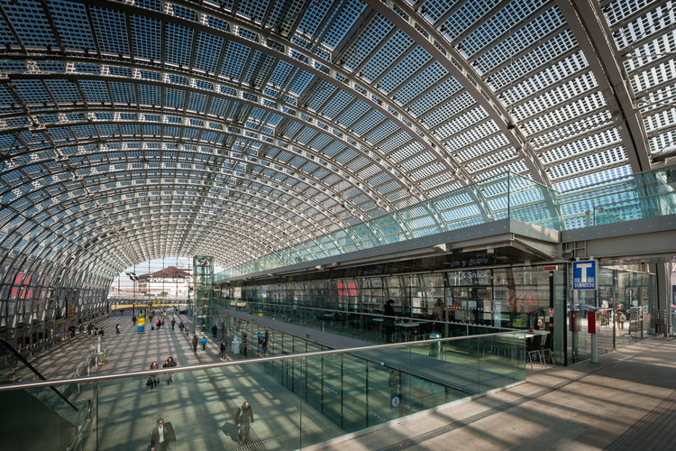
Alla Stazione
Natalia: Buongiorno, vorrei prenotare un biglietto per Genova.
Bigliettaio: Quando vuole partire?
Natalia: Vorrei partire martedì 15 maggio.
Bigliettaio: Desiderate un biglietto di andata e ritorno?
Natalia: Solo andata
Bigliettaio: Vuole viaggiare in prima o in seconda classe?
Natalia: In seconda classe.
Bigliettaio: c’è un treno diretto per Genova. E’ il Frecciarossa. Partenza alle 10:00 e arrivo alle 13:00.
Natalia: Bene. Quanto costa il biglietto?
Bigliettaio: Sono 30 euro.
Natalia: Perfetto! Quale è il binario?
Bigliettaio: Il binario viene indicato nel tabellone delle partenze, ma di solito è il binario 2. La carrozza è la 8 e il posto numero 22.
Natalia: Grazie!
Bigliettaio: Buon viaggio!

Slide 4
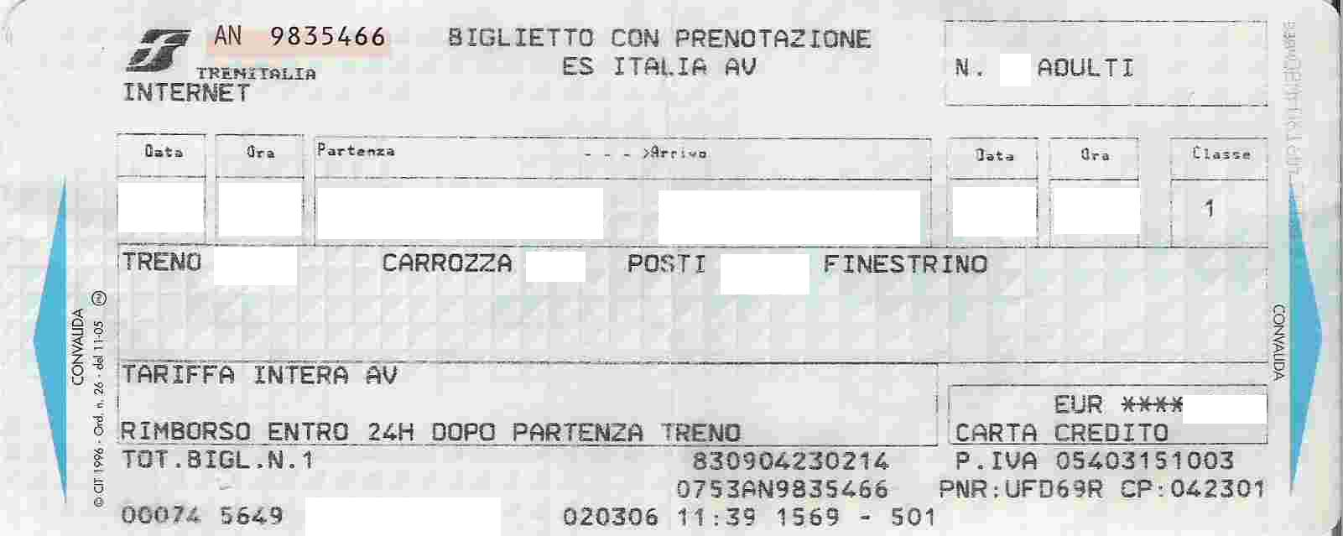
ATTIVITA’: Il Biglietto del Treno

Slide 6
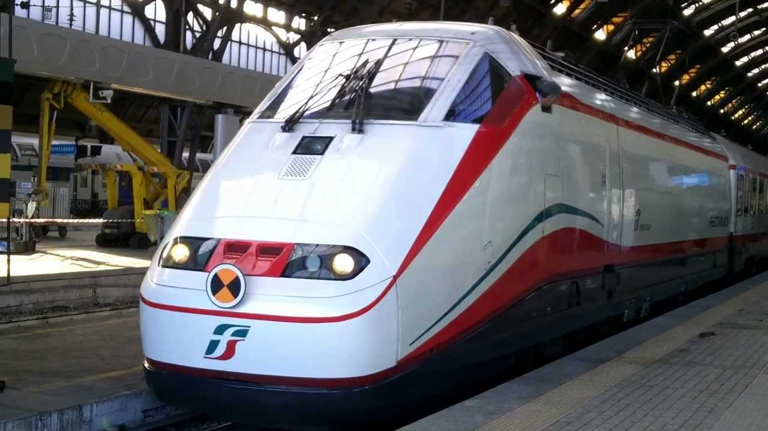
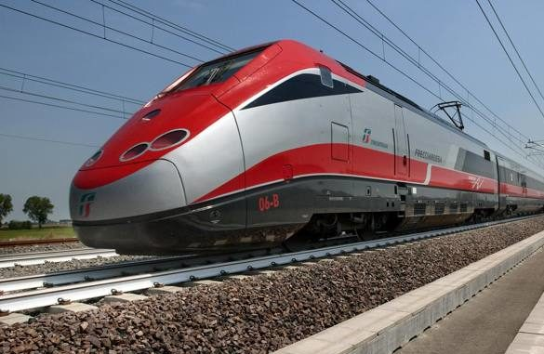
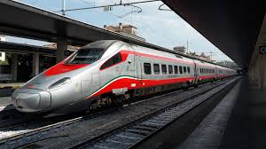
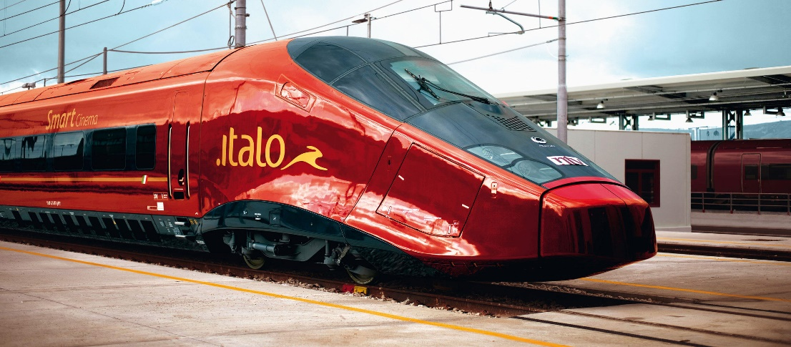
I TRENI IN ITALIA
ALTA VELOCITA’
FRECCIABIANCA
FRECCIAROSSA
FRECCIARGENTO
ITALO

Slide 7
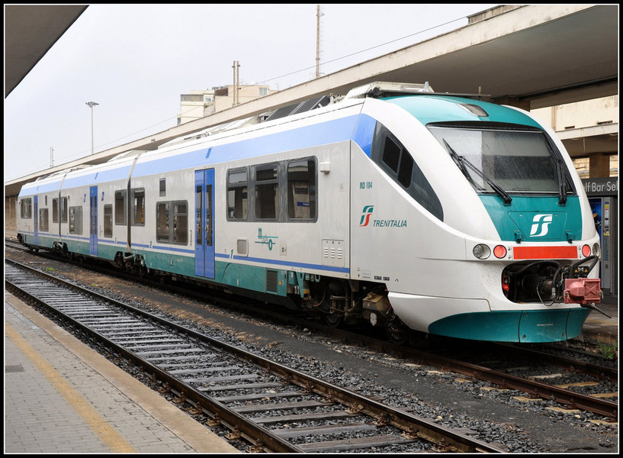
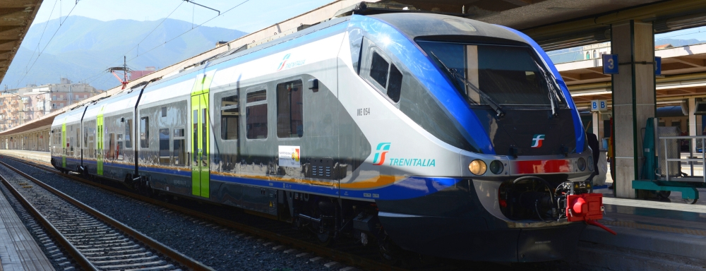
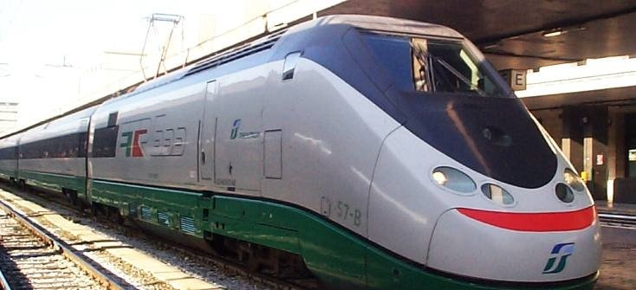
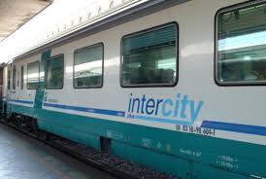
REGIONALE
REGIONALE VELOCE
DIRETTO
INTERCITY

Slide 8
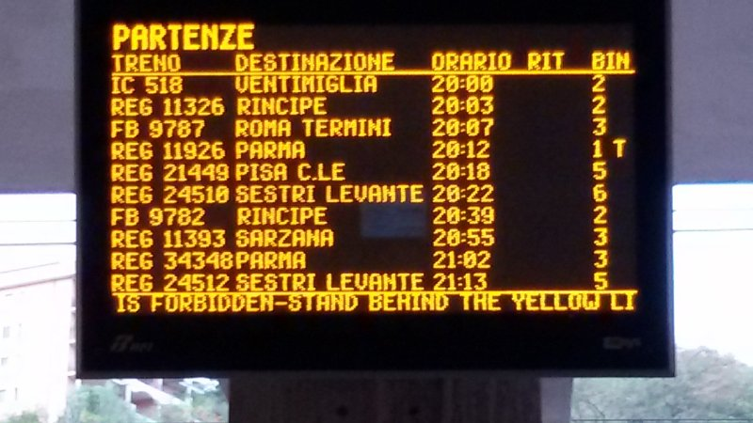
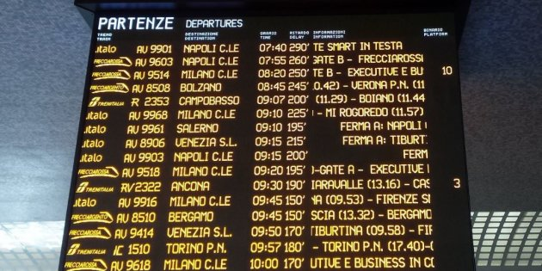
TRASPORTI IN ITALIA: RITARDO DEI TRENI
NORD
SUD

Slide 9
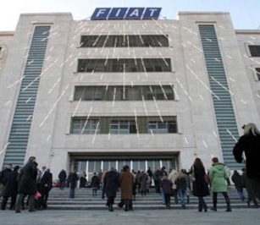

Slide 10
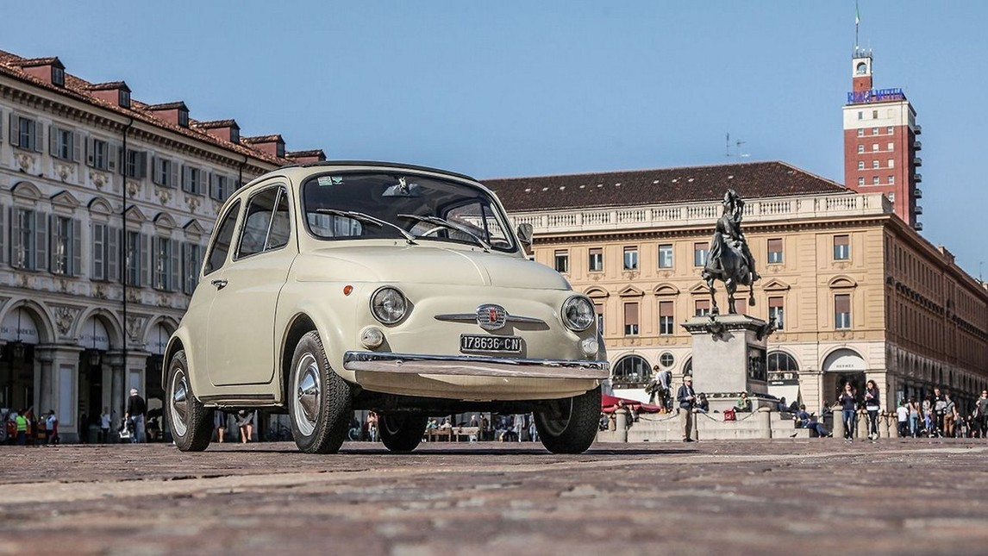
NOLEGGIARE UNA 500
Buongiorno! Vorrei noleggiare un’auto.
Buongiorno! Per quanto tempo?
Un giorno. Quanto costa?
40 euro al giorno. Che tipo di auto vuole?
Siamo nella città della FIAT, quindi voglio una 500!!
Perfetto. Ecco le chiavi!
Grazie!
Buon viaggio!

